Slide 1
МУНИЦИПАЛЬНОЕ ОБРАЗОВАНИЕ ПРИОЗЕРСКИЙ МУНИЦИПАЛЬНЫЙ РАЙОН ЛЕНИНГРАДСКОЙ ОБЛАСТИ пос. Сапёрное Приозерский район Ленинградская область МДОУ «Детский сад № 26» «Юный конструктор. Основы робототехники.»
Руководитель творческого объединения:
Антонова Светлана Евгеньевна

Slide 2
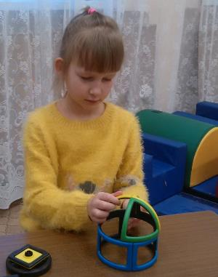
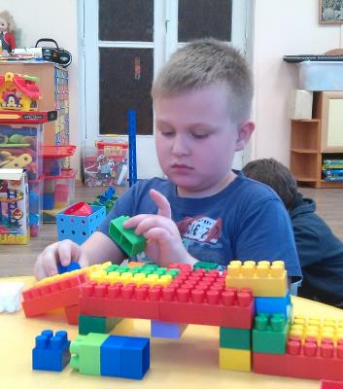
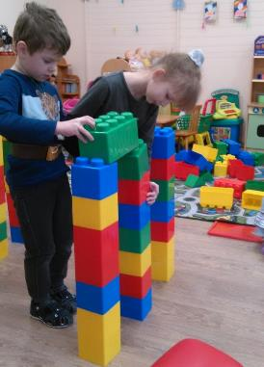
Цель инновационной работы: Развитие навыков конструкторской, исследовательской и творческой деятельности детей в условиях современной дошкольной образовательной организации.

Slide 3
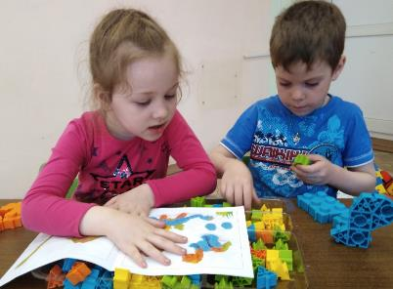
Актуальность внедрения лего-конструирования и робототехники значима в свете внедрения ФГОС ДО, так как: 1. Является великолепным средством для интеллектуального развития дошкольников; 2. Позволяет педагогу сочетать образование, воспитание и развитие дошкольников в режиме игры (учиться и обучаться в игре); 3. Позволяет воспитаннику проявлять инициативность и самостоятельность в разных видах деятельности – игре, общении, конструировании и др. 4.Объединяют игру с исследовательской и экспериментальной деятельностью, предоставляют ребенку возможность экспериментировать и созидать свой собственный мир, где нет границ.

Slide 4
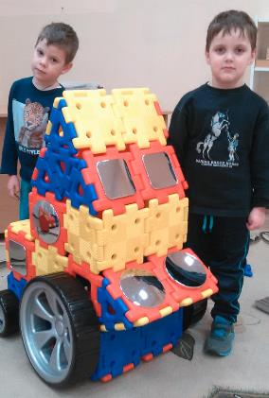
Легоконструирование- Робототехника в детском саду решает такие задачи: Познавательная задача: развитие познавательного интереса к робототехнике и азам предметов информатика, физика. Образовательная задача: формирование умений и навыков конструирования, приобретения первого опыта при решении конструкторских задач по механике. Развивающая задача: развитие творческой активности, самостоятельности в принятии оптимальных решений в различных ситуациях, развитие внимания, оперативной памяти, воображения, мышления (логического, комбинаторного, творческого). Воспитывающая задача: воспитание ответственности, высокой культуры, дисциплины, коммуникативных способностей. Робототехника в детском саду – не просто занятия по конструированию, а мощный инновационный образовательный инструмент.

Slide 5
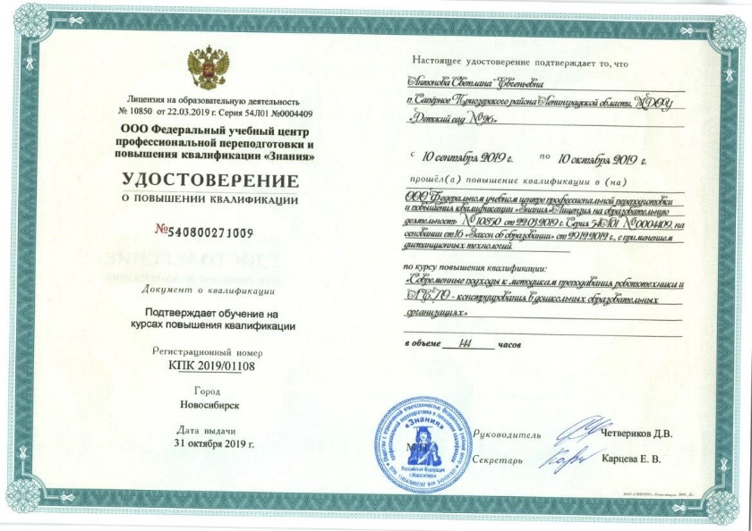
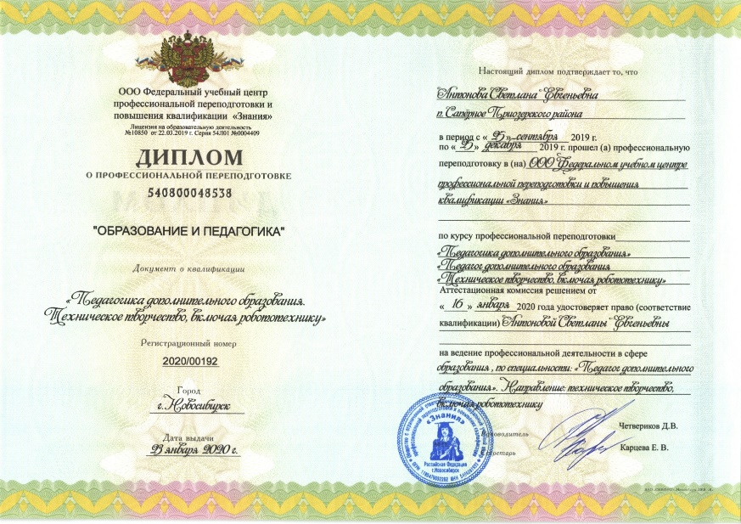
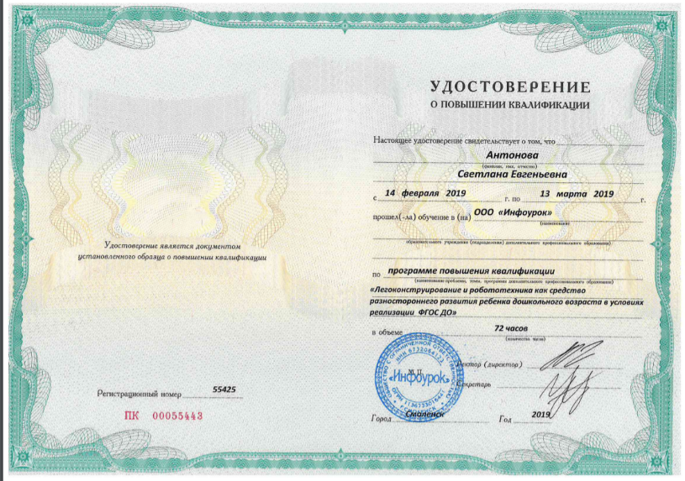
При внедрении легоконструирования и робототехники в наш детский сад были пройдены ряд этапов: 1. Создан легокабинет, который соответствует нормам и требованиям СанПиН. 2. Разработана Образовательная программа дополнительного образования детей дошкольного возраста «Юный конструктор. Основы робототехники» для детей 5-7 лет. 3. За 2019 год пройдены курсы повышения квалификации и Курс профессиональной переподготовки : 4. Пополнилась материальная база: приобретены конструкторы « Мални»,«Lego Duplo». LEGO Education WeDo, «Изобретатель» , «My robot time».

Slide 6
Наши воспитанники принимали участие в -Муниципальном этапе областного конкурса детского творчества по безопасности дорожного движения «Дорога и мы» -заняли 1 место в номинации «Компьютерное творчество» - Областном конкурсе детского творчества по безопасности дорожного движения «Дорога и мы» - Диплом за II место Номинация «Компьютерные технологии» от 5 до 7 лет

Slide 7
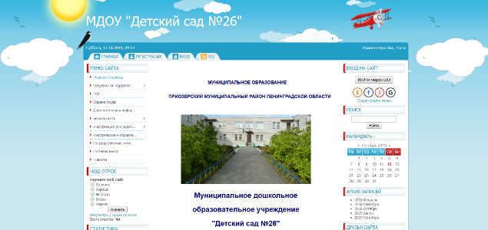
Публикация собственного опыта педагогической деятельности: 1.Сайт МДОУ «Детский сад №26» http://sapernoemdou26.ucoz.com/New-files/junnyj_konstruktor.pdf 2.В социальной сети работников образования. https://infourok.ru/user/antonova-svetlana-evgenevna4

Slide 8
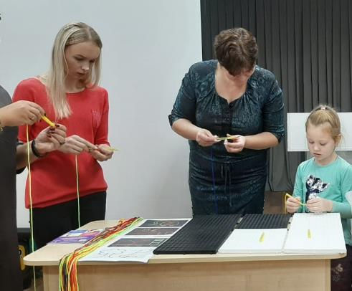
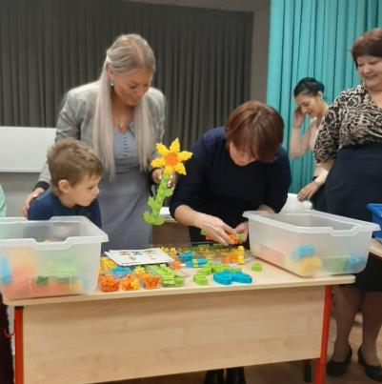
Выступление на совещании Приозерского района. Мастер класс обучающихся творческого объединения «Юный конструктор»

Slide 9
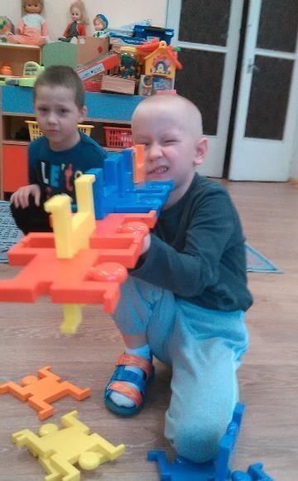
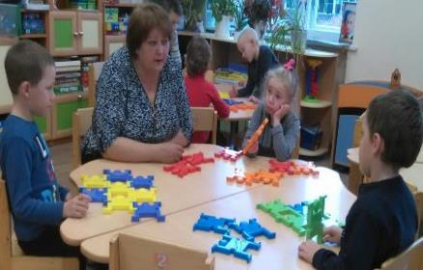
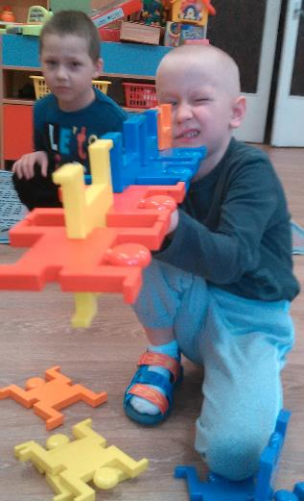
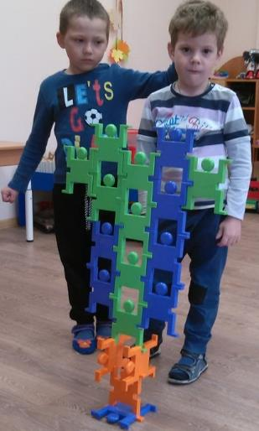
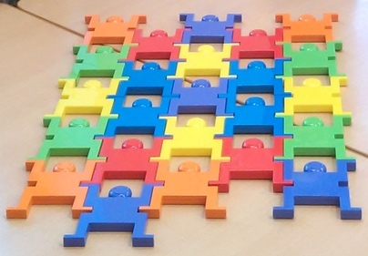
НАШЕ ТВОРЧЕСТВО

Slide 10
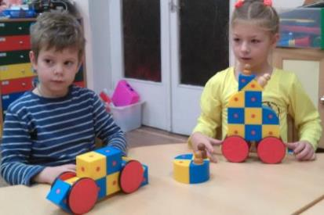
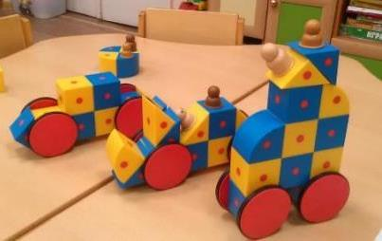
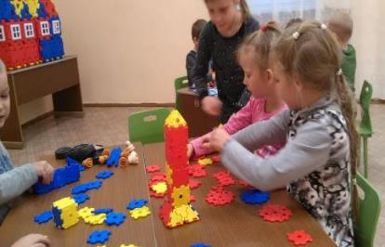
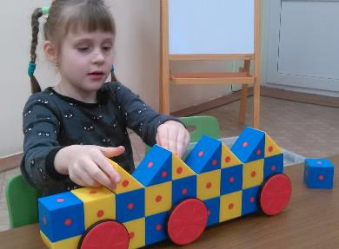
НАШЕ ТВОРЧЕСТВО

Slide 11
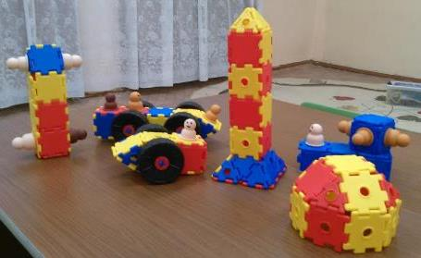
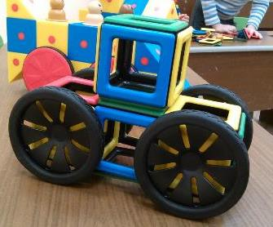
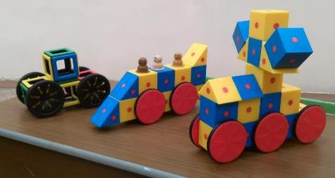
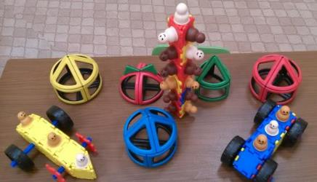
НАШЕ ТВОРЧЕСТВО

Slide 12
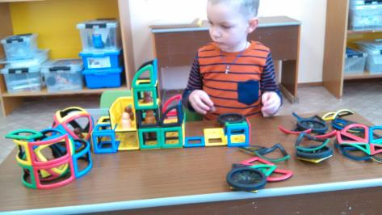
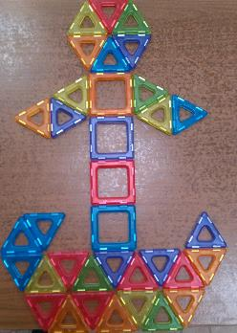
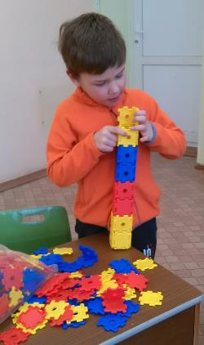
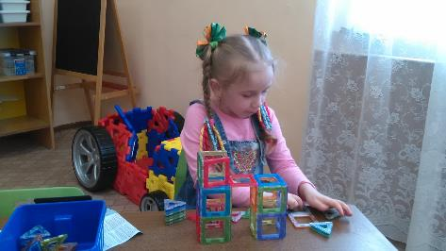
НАШЕ ТВОРЧЕСТВО

Slide 13
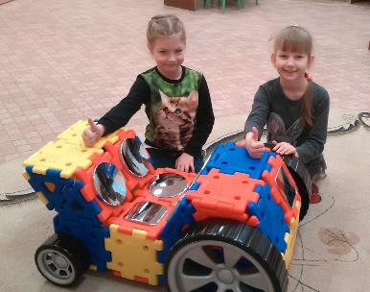
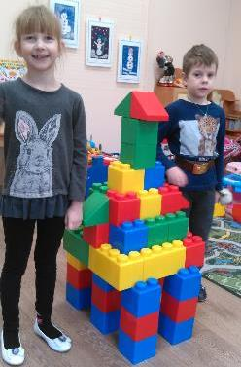
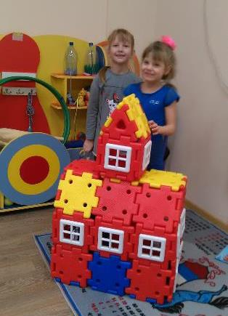
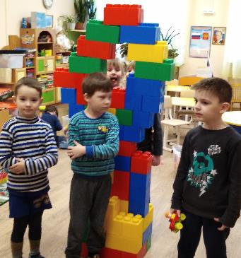
НАШЕ ТВОРЧЕСТВО

Slide 14
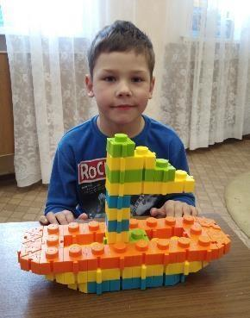
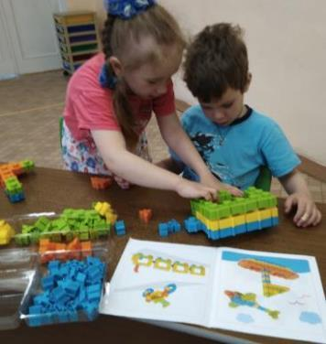
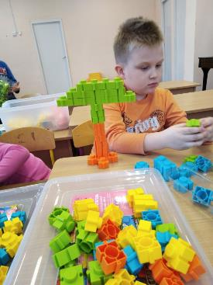
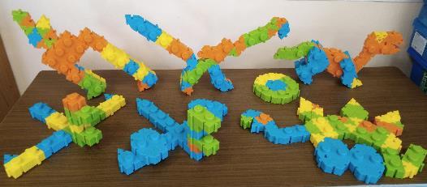
НАШЕ ТВОРЧЕСТВО

Slide 15
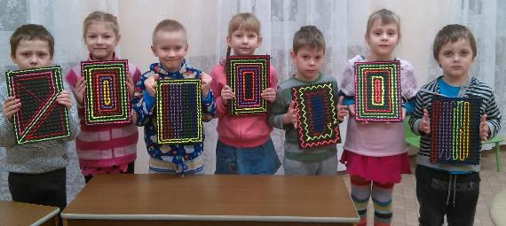
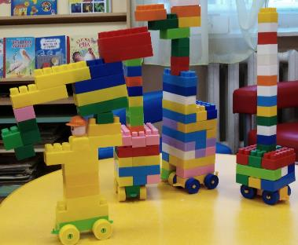
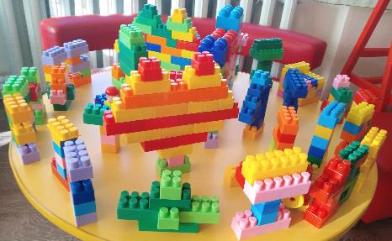
НАШЕ ТВОРЧЕСТВО

Slide 16
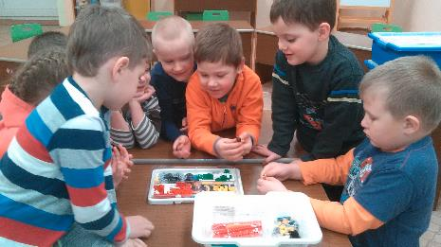
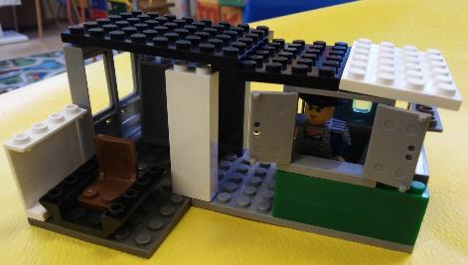
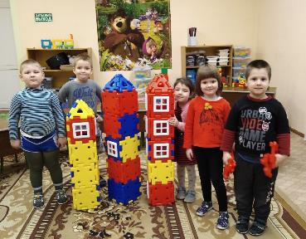
НАШЕ ТВОРЧЕСТВО

Slide 17
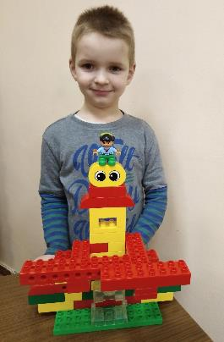
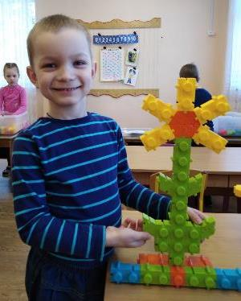
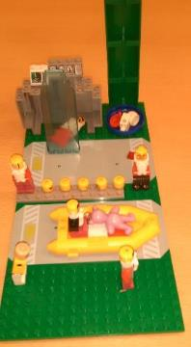
НАШИ ПЛАНЫ НА БУДУЩЕЕ По мере пополнения материальной базы творческого объединения «Юный конструктор. Основы робототехники» освоить программирование Лего моделей с помощью компьютера.
.

Slide 18
СПАСИБО ЗА ВНИМАНИЕ!

